Slide 1
Đảm bảo chất lượng phần mềm
Software Quality Assurance
Giới thiệu môn học
PGS. TS. Trần Cao Đệ
Bộ môn Công nghệ Thông tin
Khoa CNTT&TT – Đại học Cần Thơ
Năm 2014

Slide 2
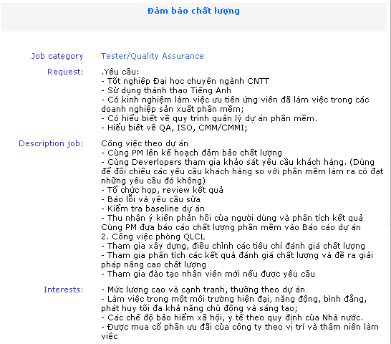

Slide 3
Mục tiêu & outcome
Cung cấp kiến thức cơ bản về thiết lập và cài đặt một hệ thống chất lượng
  qui trình kiểm soát chất lượng hiện hành trong công nghệ phần mềm.
  tổ chức thực hiện và đánh giá chất lượng phần mềm.
  kiến thức cập nhật về các chuẩn hiện hành trong CNPM
Có khả năng
  làm việc trong các tổ chức kiểm soát chất lượng phần mềm (SQA) chuyên nghiệp và độc lập;
  làm việc trong các nhóm thiết lập qui trình kiểm soát chất lượng nội bộ.
  tư vấn về vấn đề chất lượng phần mềm.
  lập trình & kiểm thử tuân thủ theo các chuẩn chất lượng
Có kỹ năng mềm:
  viết tài liệu đảm bảo chất lượng, tài liệu về chuẩn chất lượng;
  tác phong làm việc chuyên nghiệp, đúng qui trình, qui cách;
  rèn luyện tư duy về vấn đề kiểm soát chất lượng và đảm bảo chất lượng.

Slide 4
Thời lượng môn học
Số tín chỉ: 2 (30 tiết)
  20 lý thuyết
  10 thực hành: Đồ án “web site thông tin nhà trọ”
Đánh giá:
  Đồ án: 40%
  Thi (trắc nghiệm): 60%

Slide 5
Yêu cầu đồ án (40%)
Nhóm gồm 8-10 SV
Phát triển một project nhỏ + thực hiện đảm bảo chất lượng
chủ đề project: web site thông tin nhà trọ

Slide 6
Mô tả đồ án
Mục đích: Xây dựng trang web hỗ trợ quản lý và tìm kiếm nhà trọ nhằm mục tiêu giúp người dùng có thể tìm kiếm được nhà trọ một cách dễ dàng và tiện lợi đồng thời cũng giúp chủ nhà trọ quảng bá nhà trọ bằng từ ngữ và hình ảnh.
Các chức năng chính
  Quản trị web site (Admin)
    Quản lí danh sách chủ nhà trọ và các nhà trọ
    Quản lí đăng tin: xóa bỏ các tin đăng không đúng/phù hợp, cho phép xuất thông tin đăng lên web site
    Một chủ nhà trọ khi được cấp tài khoản được đăng thông tin về nhà trọ lên web site bao gồm tin tức và hình ảnh.
    Quản lí danh sách thành viên

Slide 7
Mô tả đồ án (tt)
    Người dùng có thể truy cập web site tự do nhưng những người dùng có đăng kí thành viên sẽ được cung cấp thông tin mới qua email khi có thông tin nhà trọ phù hợp với yêu cầu.
  Chủ nhà trọ :
    có thể cập nhật thông tin nhà trọ và thông tin cá nhân về tài khoản của họ (email, số điện thoại,…)
    có thể đăng kí thành viên để tham gia diễn đàn
  Khách tự do: bất bỳ ai truy cập web site
    Tìm kiếm nhà trọ
  Thành viên: những người có đăng kí thành viên
    Gửi ý kiến đóng góp, đánh giá nhà trọ
    Tham gia diễn đàn
    sửa đổi thông tin cá nhân

Slide 8
Mô tả đồ án (tt)
Yêu cầu khác
  Giao diện đẹp
  Dùng một framework nào đó để phát triển web
  Tin tức mới phải được hiển thị nổi bật
  Diễn đàn phải có quản lí tin tức theo chủ đề
  Chạy được trên các trình duyệt thông dụng
Tiêu chí chấm
  Mức độ hoàn thiện các yêu cầu đồ án và của web site
  Mục tiêu (ý đồ) chất lượng và mức độ đạt được của chất lượng
  Mức độ tương thích của web site với các môi trường khác nhau (dựa trên báo cáo)

Slide 9
Nội dung môn học
Chương 1: Giới thiệu về quản lí CNPM và quản lí chất lượng phần mềm
Chương 2: Quản lí chất lượng phần mềm
Chương 3: Các chuẩn chất lượng phần mềm
Chương 4: Các độ đo chất lượng
Chương 5: Đảm bảo chất lượng và kiểm soát chất lượng

Slide 10
 | Lịch học SQA HK 1 năm 2014 – 15
Ngày | Tuần | Nội dung | Phòng | yêu cầu phải nộp để chấm điểm
8-Aug-14 | 1 | LT: Giới thiệu môn học + Chia nhóm đồ án | 303/C1
15-Aug-14 | 2 | LT: Chương 1 | 303/C1
22-Aug-14 | 3 | LT: Chương 1 | 303/C1
29-Aug-14 | 4 | TH : Viết đặc tả phần mềm-duyệt đặc tả làm rõ các y/c chất lượng | 303/C1
5-Sep-14 | 5 | LT: Chương 2 | 303/C1 | Nộp kết quả TH 1: đặc tả PM, chấm 10%
12-Sep-14 | 6 | TH : Thiết kế phần mềm-duyệt thiết kế và xem xét chất lượng TK | 303/C1
19-Sep-14 | 7 | LT: CHương 2 | 303/C1
26-Sep-14 | 8 | LT: CHương 3 | 303/C1 | Nộp kết quả TH 2: TKPM, chấm 10%
3-Oct-14 | 9 | TH: phân công cài đặt & kiểm thử các yếu tố chất lượng | 303/C1
10-Oct-14 | 10 | LT: Chương 3 | 303/C1
17-Oct-14 | 11 | TH: thực hành cài đặt và kiểm thử & viết báo cáo kiểm thử chất lượng | 303/C1
24-Oct-14 | 12 | LT: Chương 4 | 303/C1
31-Oct-14 | 13 | TH: thực hành tích hợp & kiểm thử hệ thống, viết báo cáo kiểm thử | 303/C1
7-Nov-14 | 14 | LT: Chương 4 | 303/C1 | Nộp báo cáo đồ án hoàn chỉnh, chấm 10%
14-Nov-14 | 15 | trình bày báo cáo & demo sản phẩm (15 phút/nhóm) | 303/C1 | chấm 10%
 | 16 | TỰ ÔN TẬP
27-Nov-14 | 17 | THI - 7h00; Thi hình thức trắc nghiệm trên phiếu trả lời trắc nghiệm : mang theo viết chì 2B | 303/C1 | bài thi: chấm 60%

Slide 11
Một số qui định
Đồ án: điểm theo nhóm : 8-10 SV
  Không có đăng kí nhóm: 0 điểm đồ án
  Không tham gia đồ án: 0 điểm đồ án
  Không nộp báo cáo viết/viết không đúng yêu cầu: không chấm điểm thực hành
Thi :
  Vắng quá 20% giờ LT: cấm thi
  Thi trắc nghiệm: mang theo viết chì 2B
  Ghi/tô sai SBD: -1 điểm bài thi
  Không ghi/tô Mã đề: 0 điểm thi

Slide 12
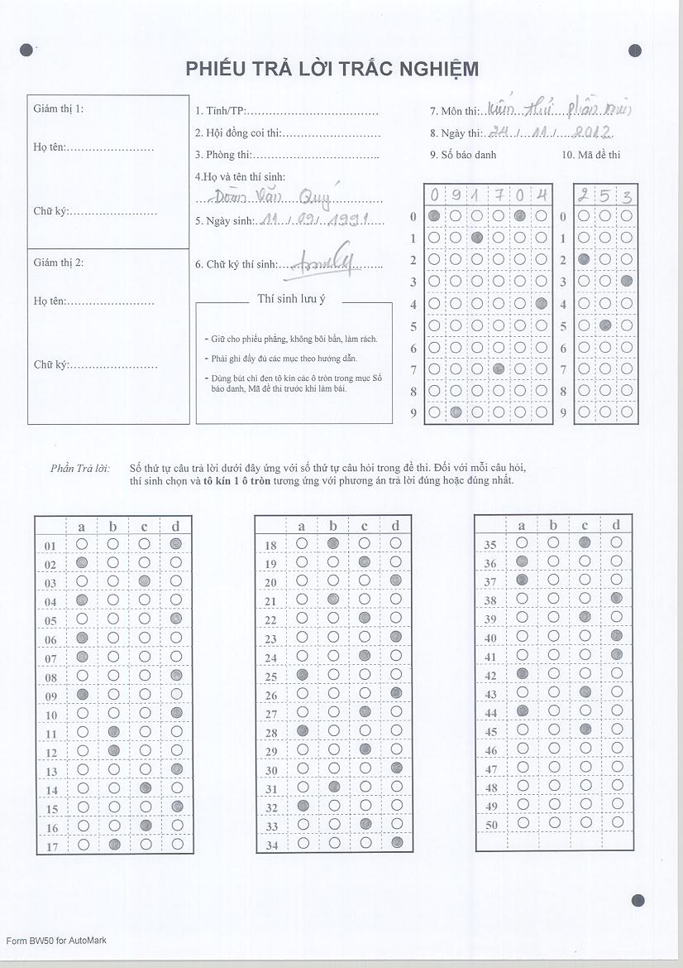

Mẫu phiếu trắc nghiệm

Slide 13
Qui định về thang điểm
Thang điểm 10 | Điểm chữ
9.0 – 10 | A
8.0 - 8.9 | B+
7.0 - 7.9 | B
6.0 - 6.9 | C+
5.0 - 5.9 | C
4.5 – 4.9 | D+
4.0 - 4.4 | D
<4.0 | F

Slide 14
Tài liệu tham khảo
Daniel Galin, Software Quality Assurance, Addition Wesley, 2004.
M. Pezzè, M. Young, Software Testing and Analysis: Process, Principles, and Techniques, Wiley, 2008.
Kiểm thử và ĐBCL PM, ebook
Quản lí dự án PM trong thực tiễn, Nguyễn Công Danh, Trần Cao Đệ (dịch)
Download tai lieu + slides
www.cit.ctu.edu.vn/~tcde

Slide 15
Thông tin về giảng viên
TS. Trần Cao Đệ
Bộ môn Công nghệ TT
Khoa CNTT & TT – Đại học Cần Thơ
tcde@cit.ctu.edu.vn
**Các email sẽ được trả lời trong thời gian 3 ngày
Địa chỉ: Số 1 – Lý Tự Trọng, Ninh Kiều, Cần Thơ
Phone: 0710.38.31.301
Xin vui lòng KHÔNG liên lạc qua điện thoại di động

Slide 16
Website Khoa CNTT&TT
Thường xuyên theo dõi www.cit.ctu.edu.vn
www.cit.ctu.edu.vn/~tcde
Để cập nhật thông tin về môn học
Chúc các bạn thành công!

Slide 17
Đại diện các nhóm SV

